Slide 1
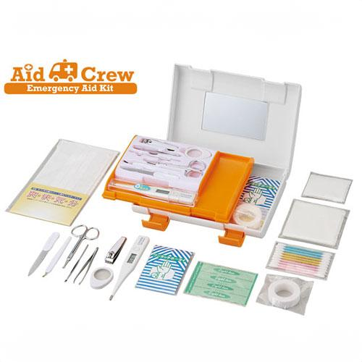
【提案書】
エイドクルー#400
シチズン体温計をはじめ15種類のアイテムが入った実用的な救急セット。コンパクトな鏡付き専用ケース付は持ち歩くのにも便利です。ケースにはオリジナルの名入れプリントが可能。
特徴
納期
納期スペース
仕様
素材 : HIPS樹脂、他
サイズ : W195 x D145 x H45 mm 重量 : 370g
付属品 : 専用ｹｰｽ(鏡付)、ｼﾁｽﾞﾝﾃﾞｼﾞﾀﾙ体温計、ｸﾞﾙｰﾐﾝｸﾞ7点ｾｯﾄ(爪切り、ｴﾁｹｯﾄﾊｻﾐ、耳かき、爪ﾔｽﾘ、毛抜き兼ﾋﾟﾝｾｯﾄ、ｷｭｰﾃｨｸﾙｶｯﾀｰ、ﾙｰﾍﾟ)[中国]、ｻｰｼﾞｶﾙﾃｰﾌﾟ、ﾏｽｸ、ｶﾞｰｾﾞ中(5枚入)[中国]、ｷｽﾞﾃｰﾌﾟM(3枚入)、ﾜﾝﾀｯﾁ包帯、ｺｯﾄﾝﾊﾟﾌ(3枚入)、ｶﾗｰ綿棒(10本入)[タイ]
お見積
お見積りスペース

